Slide 1


Participants:
Berteloot Aurélien
Nguyen Xuan Huy
Piotrowski Florian
Roy Thomas
Machine Learning et Diagnostique Automatique
Projet encadré par:
M. Ait El Cadi Abdessamad
M. Delot Thierry
Jury composé de:
M. Ait El Cadi Abdessamad
M. Delot Thierry
P4A21INT20

Slide 2
Sommaire
Présentation de la problématique
Démarche
Exploration des données
Mise en place des algorithmes de Machine Learning (ML)
Développement de Dashboards
Résultats
Tableaux comparatifs
Matrices de confusion
Importance des caractéristiques
Organisation du projet
Répartition des tâches et organisation de réunions
Github
Google Docs
Synthèse et perspectives
Bibliographie

Slide 3
1. Présentation de la problématique
Quelles solutions mettre en place afin d’apporter un outil d’aide à la décision utilisable et compréhensible par toutes les hiérarchies?
Objectifs
Pédagogiques
Acquérir des notions dans les domaines de la science des données et de l’apprentissage automatique
Consolider ses compétences dans la gestion de projet (respect du CdC, attentes client, …)
Techniques
Réaliser un prétraitement des données
Utiliser des techniques de Machine Learning et Deep Learning
Identifier les équipements problématiques
Produire des tableaux de bord

Slide 4

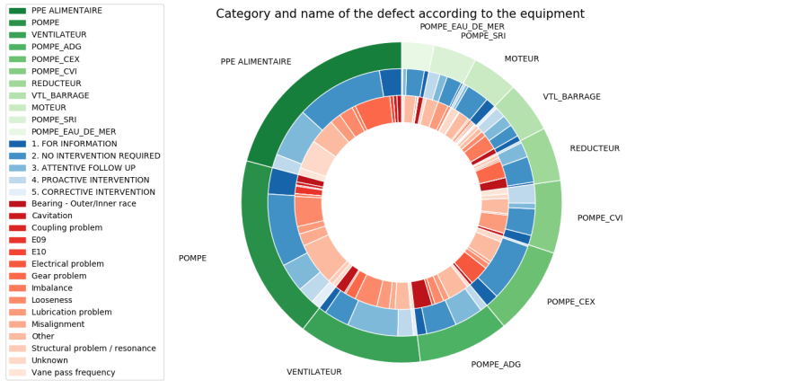
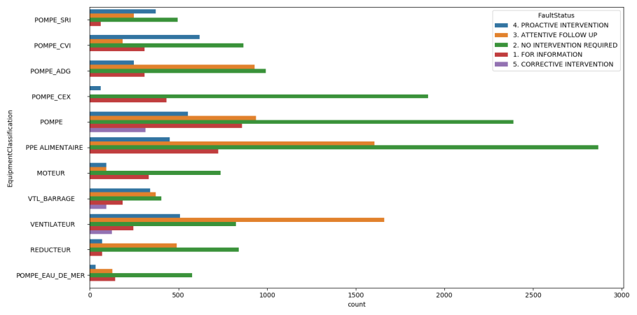
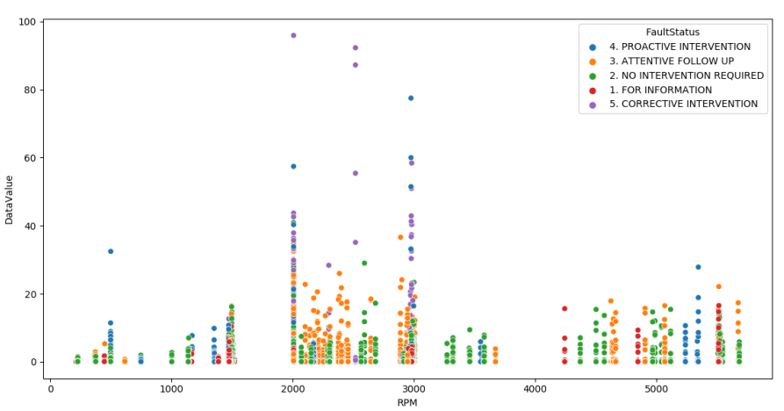
2. Démarche
Réalisé avec :
Exploration des données

Slide 5
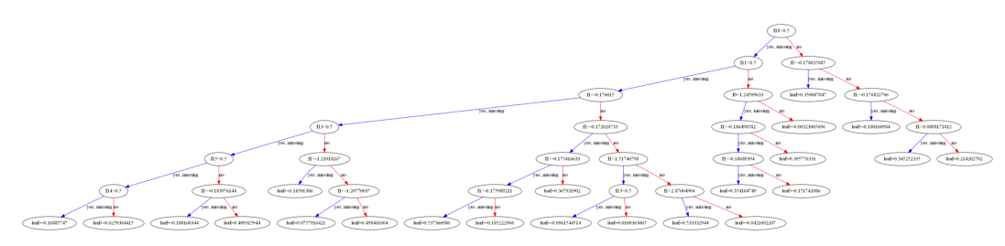
2. Démarche
Réalisé avec :
Mise en place des algorithmes de Machine Learning (ML)

Slide 6
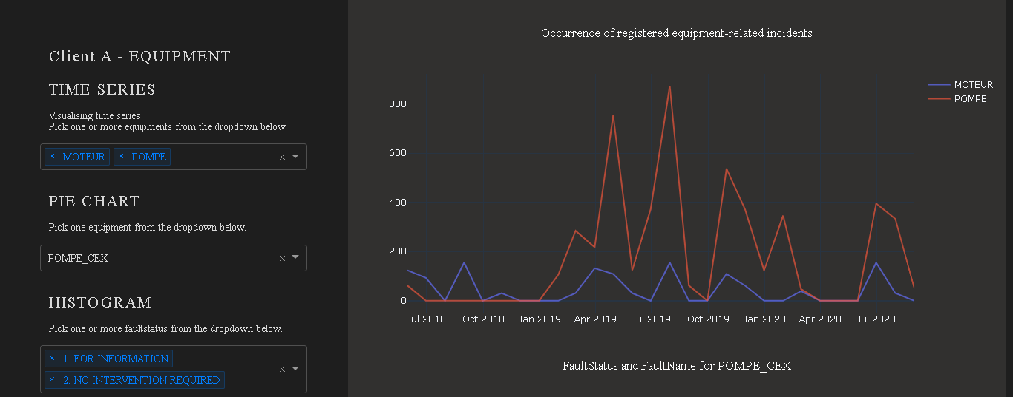

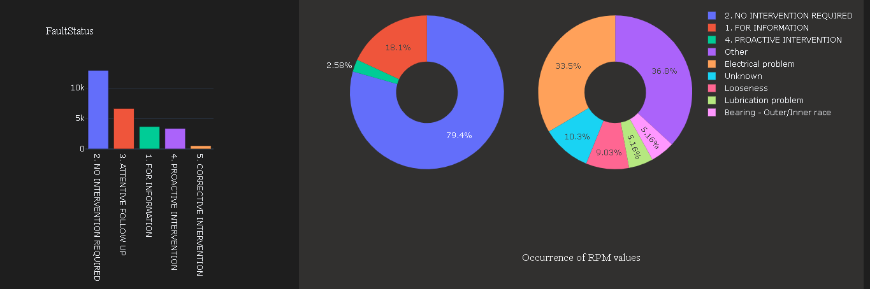
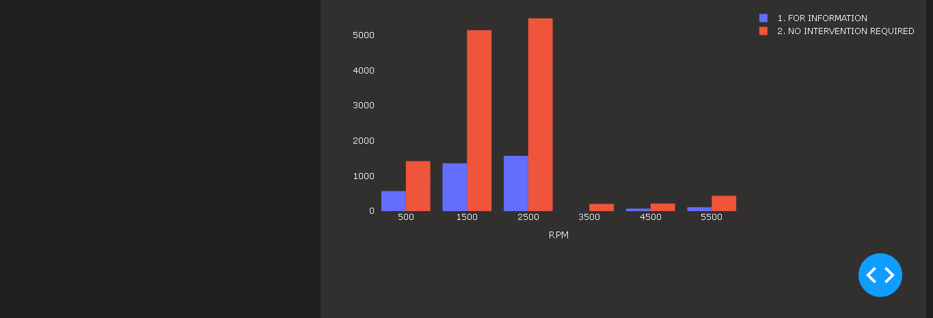
2. Démarche
Réalisé avec :
Développement de Dashboards
Interface exploration de données pour l’utilisateur

Slide 7

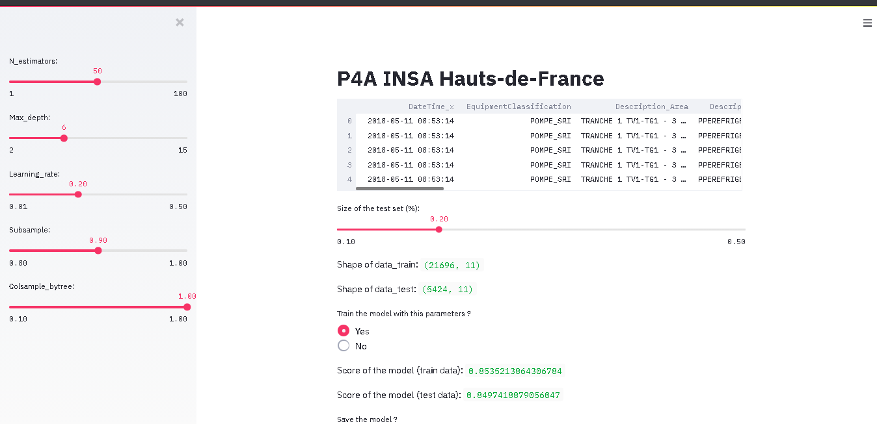
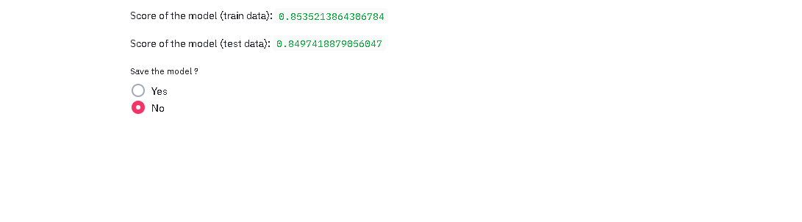
2. Démarche
Réalisé avec :
Développement de Dashboards
Interface entrainement de modèles pour les DataScientists

Slide 8
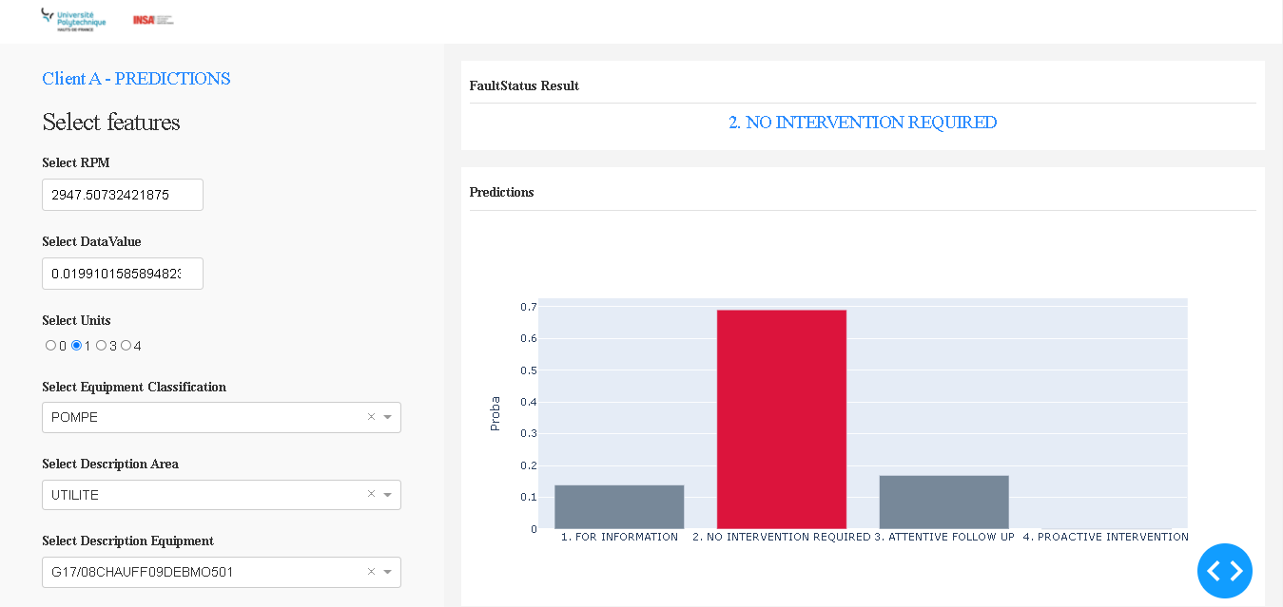
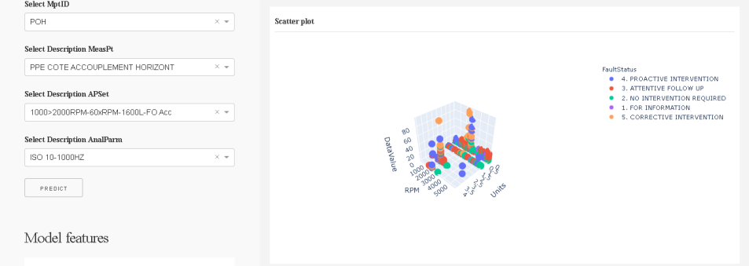
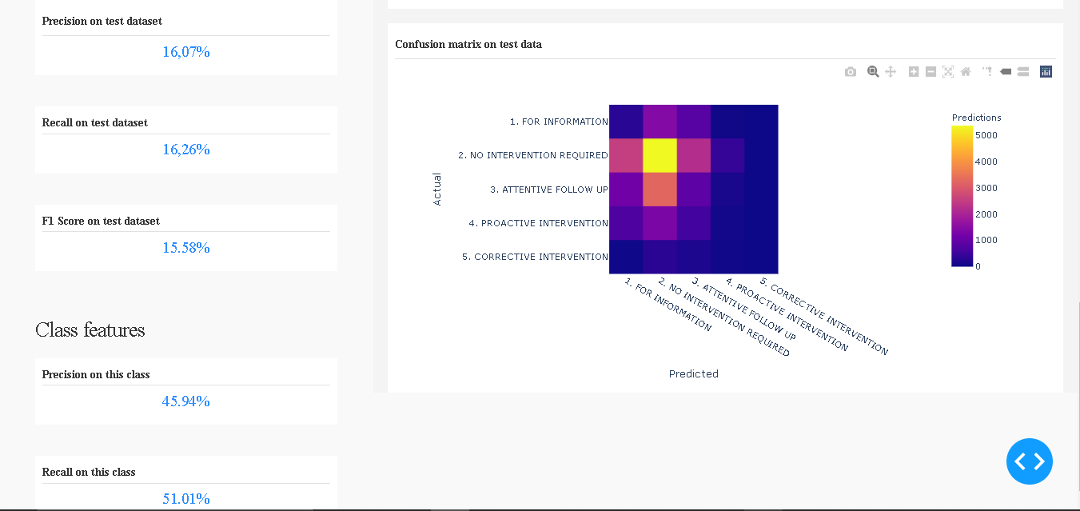
2. Démarche
Réalisé avec :
Développement de Dashboards
Interface prédiction (aide à la décision) pour l’utilisateur

Slide 9
3. Résultats
Tableau comparatif avec 2 classes
 | Precision | Recall | F1 Score
XGBoost | 49,47% | 49,69% | 44,14%
Logistic Regression | 51,98% | 51,16% | 46,07%
Random Forest | 52,10% | 51,37% | 47,20%
Knearest Neighbours | 50,95% | 50,76% | 48,62%
Support Vector Machine | 52,08% | 51,46% | 48,00%

Slide 10
3. Résultats
Tableau comparatif avec 5 classes
 | Precision | Recall | F1 Score
XGBoost | 28,80% | 28,80% | 28,43%
Logistic Regression | 26,99% | 27,83% | 27,01%
Random Forest | 28,39% | 31,77% | 29,61%
Knearest Neighbours | 30,38% | 32,98% | 31,32%
Support Vector Machine | 35,57% | 30,29% | 30,53%

Slide 11
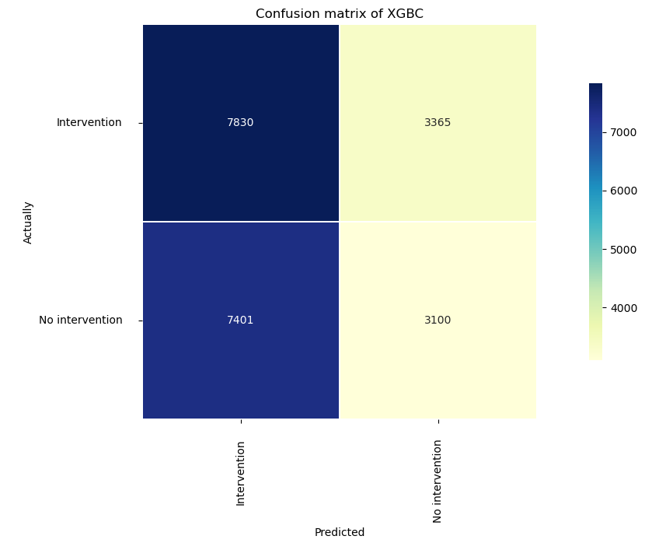
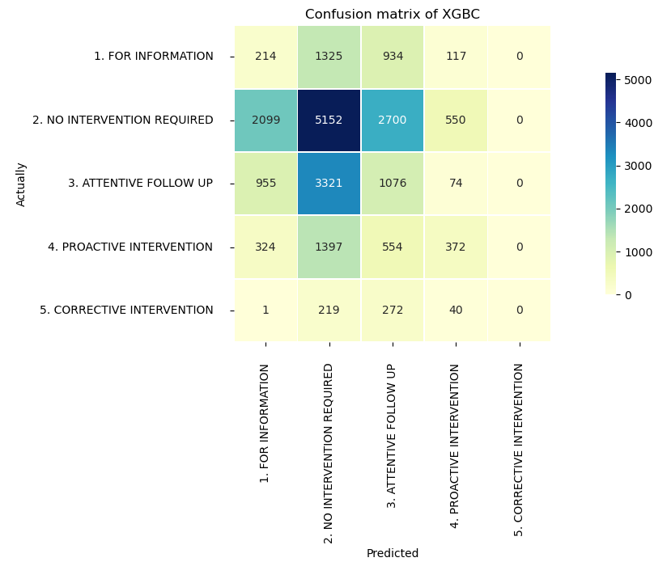
3. Résultats
Matrice de confusion
Comportement sécuritaire du modèle
Déséquilibre des classes et manque de données se faisant ressentir

Slide 12
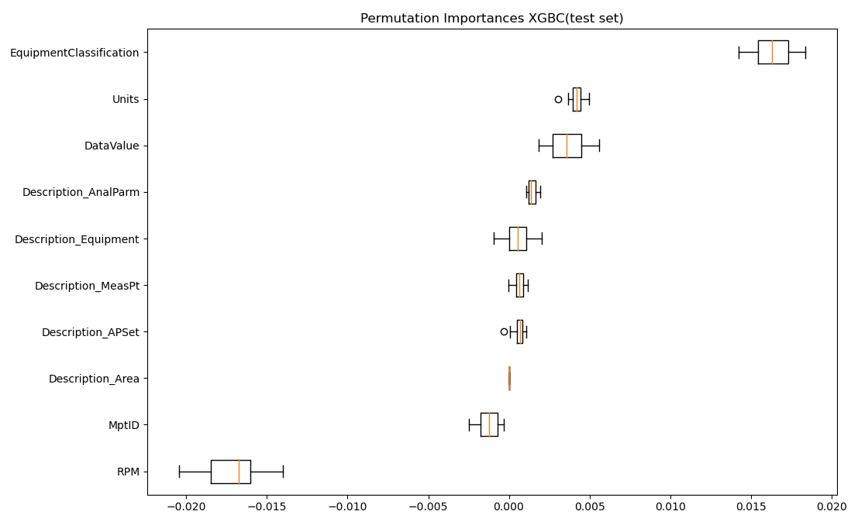
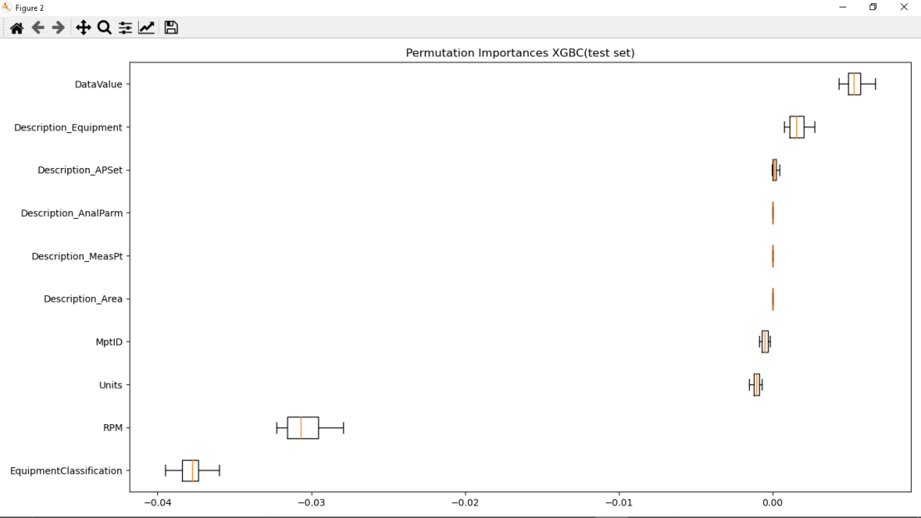
3. Résultats
Importance des caractéristiques
Caractéristiques importantes communes aux deux situations
Apport d’informations sur la pertinence des caractéristiques dans le modèle

Slide 13



4. Organisation du projet
Répartition des tâches suivant les compétences
Piotrowski Florian
(Développeur)
Berteloot Aurélien
(Développeur)
Roy Thomas
(Designer)
Big Data
Machine Learning
Deep Learning
Design
Lean
Indicateurs
Nguyen Xuan Huy
(Chef de projet)
Management
Sociales
Computer Vision
Big Data
Machine Learning
Deep Learning
Organisation de réunions bimensuelles

Slide 14
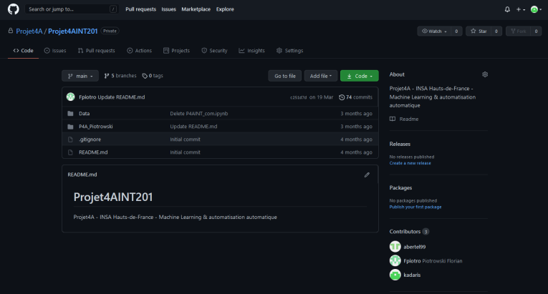
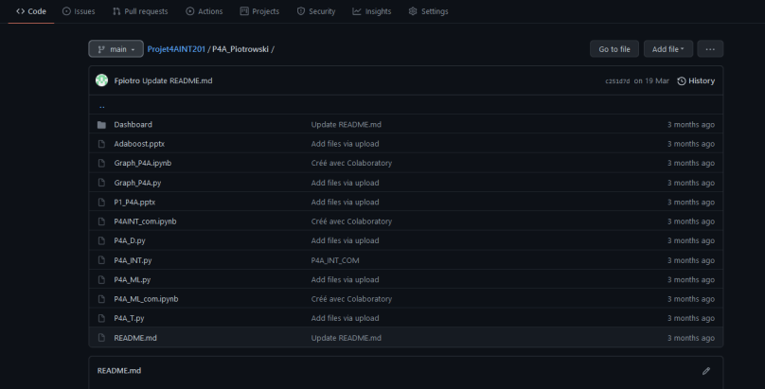
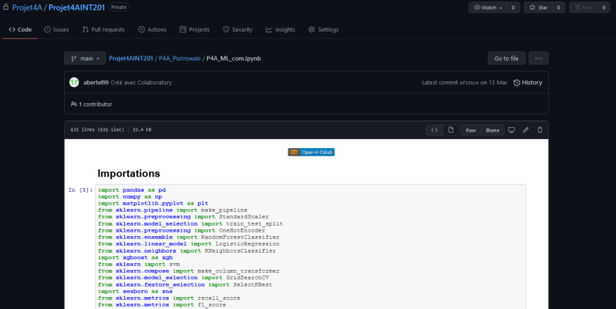
4. Organisation du projet
Github

Slide 15
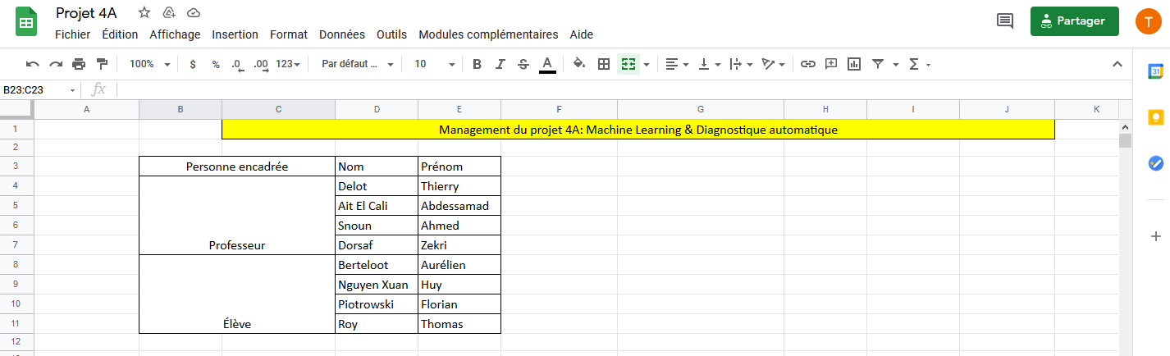
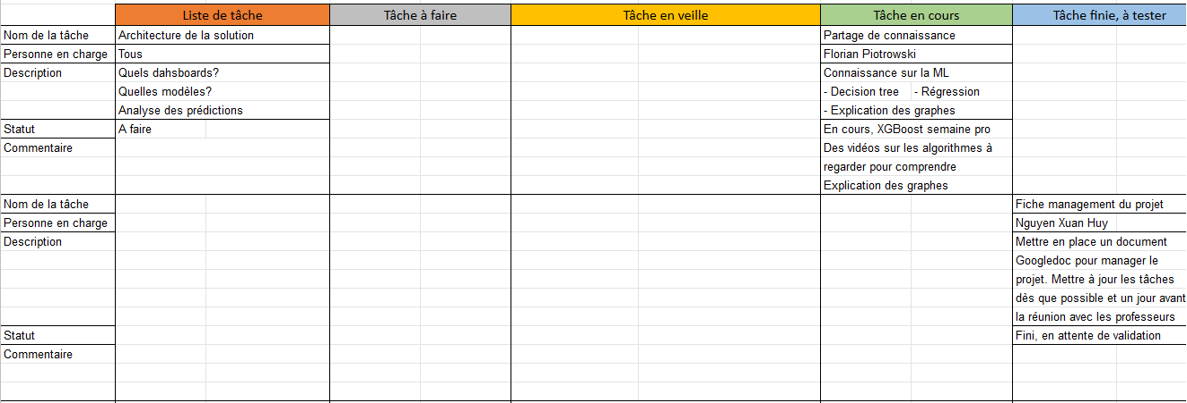
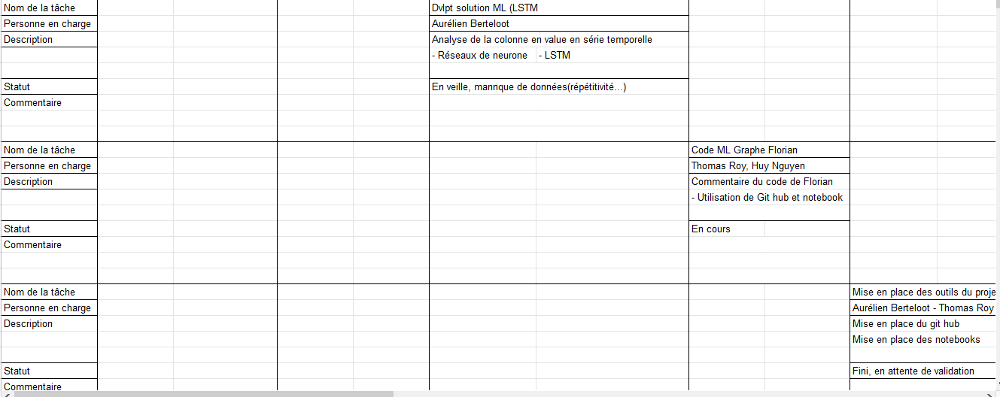
4. Organisation du projet
Google Docs

Slide 16

5. Synthèse et perspectives
Synthèse
Acquérir des notions dans les domaines de la science des données et de l’apprentissage automatique
Consolider ses compétences dans la gestion de projet (respect du CdC, attentes client, …)
Réaliser un prétraitement des données
Utiliser des techniques de Machine Learning et Deep Learning
Identifier les équipements problématiques
Produire des tableaux de bord
Notes:
1 erreur qui a été corrigé : remise en cause perpétuelle des résultats/ modèle sécuritaire (intervention si doute) / grosse base à approfondir / apprentissage sur les outils à utiliser pour les modèles et donc savoir quelles données sont utiles (à garder ou non) / tab permettant de l’analyse et de la prédiction avec interactions possibles //acquisition de conn : prétrait, analyse..

Slide 17
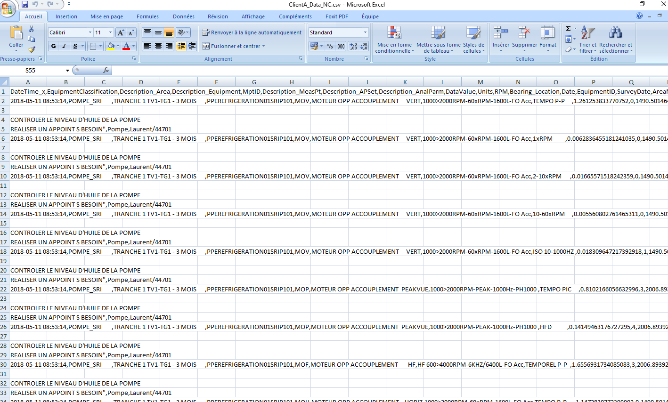
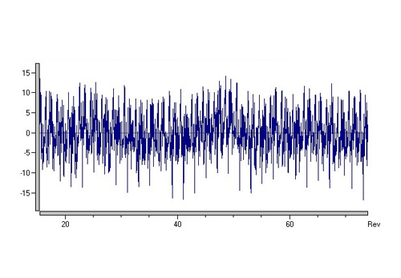
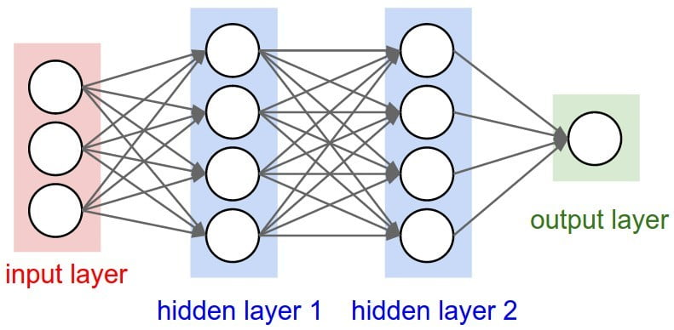
5. Synthèse et perspectives
Perspectives
Récupérer davantage de données (de qualité)
Approfondir le prétraitement des données
Approfondir le paramétrage des algorithmes
Développer d’autres solutions
S’orienter vers un problème d’apprentissage profond
Notes:
Récupérer davantage de données (de qualité)
Approfondir le prétraitement des données
Approfondir le paramétrage des algorithmes (quels paramètres faire varier et comment)
Développer d’autres solutions (notamment avec des réseaux de neurones)
S’orienter vers un problème d’apprentissage profond (traitement des analyses vibratoires pures)

Slide 18
6. Bibliographie
https://streamlit.io/
https://dash-gallery.plotly.host/Portal/
https://www.python.org/
https://stackoverflow.com/
https://github.com/
https://plotly.com/
https://scikit-learn.org/stable/

